Slide 1
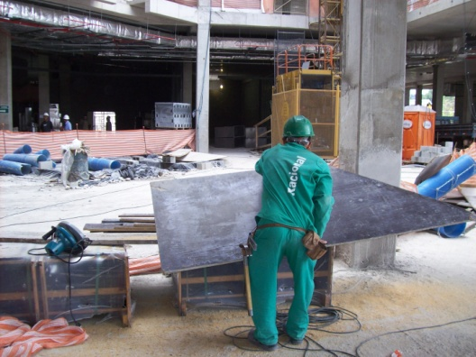
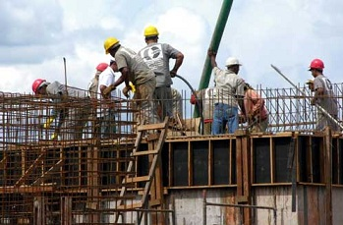



Estudo de Viabilidade para Inserção Segura de PCD na Construção Civil
Dra. Norma Araujo
Superintendente do Instituto de Ensino e Pesquisa Armênio Crestana|IEPAC – SECONCI-SP
São Paulo, 20 de Maio de 2014

Slide 2

Estudo de viabilidade de inserção de PCDs
Contexto:
Estudo elaborado por consultoria contratada pelo SindusCon-SP evidenciou a necessidade de mais subsídios técnicos para a inserção de PCDs na Construção Civil:
Apoio do SECONCI-SP por meio de seu Instituto de Ensino e Pesquisa (IEPAC | SECONCI-SP) e Gerência de Saúde e Segurança do Trabalho;
Constituição de Grupo Técnico (GT);
Estruturação de um banco de dados que relaciona para cada função/posto de trabalho ^{[1]} as atividades e os tipos de deficiência;
Trabalho de campo para verificar o nível de segurança da inserção das PCDs na Construção Civil.
^{[1]} Manual de Segurança e Saúde no Trabalho – Indústria da Construção Civil – Edificações, SESI 2006.
Estudo de Viabilidade para Inserção Segura de PCD na Construção Civil

Slide 3
Análise de Possibilidade de Inclusão para as Principais Funções/Postos de Trabalho por Tipo de Deficiência HORIZONTES
Fonte: Relatório do Estudo Sobre Inclusão de PCDs: Setor da Construção Civil – SindusCon-SP/Associação Horizontes - Janeiro/2010
Estudo de Viabilidade para Inserção Segura de PCD na Construção Civil

Slide 4
Objetivos
Geral
Estudar a viabilidade de inserção segura de PCDs em canteiros de obra.
Específicos
Construir matriz de viabilidade de inserção de PCDs.
Propor recomendações para inserção segura.
Estudo de Viabilidade para Inserção Segura de PCD na Construção Civil

Slide 5
Metodologia
I – Análise com PCD
Entrevistas com PCDs e seus Gestores (Supervisores Administrativos e/ou Operacionais: Gerentes de RH, Mestres de Obra, Encarregados e Engenheiros) através de questionário semi-estruturado com as seguintes variáveis:
PCD
Nome
Função/Cargo
Tipo de Deficiência e seu Enquadramento na Lei de Cotas
Faixa Etária
Escolaridade
Percepção sobre Adequação ao Posto de Trabalho/Função e Relacionamento com Equipe de Trabalho
Gestor da PCD
Nome
Função/Cargo
Percepção sobre Desempenho/Produtividade da PCD
Percepção sobre Relacionamento Intra e Interpessoal
Estudo de Viabilidade para Inserção Segura de PCD na Construção Civil

Slide 6
Metodologia
Empresa
Nome
Fase da Obra
Ambiente de Análise (canteiro, administrativo e laboratório tecnológico)
Parecer Técnico da Engenharia de Segurança do SECONCI-SP
Evidenciação de melhorias estruturais realizadas e por realizar (registro fotográfico)
Viabilidade de implantação de novas tecnologias que facilitem a comunicação com PCDs
Verificação do cumprimento da disponibilização de acessibilidade
Avaliação
Quantitativa - de ruído (por decibilímetro)
Qualitativa - químicos, biológicos, ergonômicos e de acidentes
Outras recomendações não elencadas anteriormente
Estudo de Viabilidade para Inserção Segura de PCD na Construção Civil

Slide 7
Metodologia
II – Análise sem PCD (Pesquisa de Opinião Através de Simulação)
Entrevistas com Engenheiros, Mestres de Obra e Encarregados para análise de viabilidade de inserção segura através de simulações, segundo tipo de deficiência para os postos de trabalho/cargos/funções/atividades, por fase da obra, definidas no manual do SESI, através de questionário semi-estruturado categorizado para inserção: sem restrição, restrição parcial e restrição total e as recomendações pertinentes.
III – Análise Técnica de Viabilidade de Inserção Segura pela Equipe de Saúde e Segurança do Trabalho do SECONCI-SP
Análise à partir da experiência acumulada da equipe (Médicos e Engenheiro do Trabalho) no setor da construção civil, segundo tipo de deficiência para os postos de trabalho definidos no manual do SESI, através de questionário semi-estruturado categorizado para inserção: sem restrição, restrição parcial e restrição total e as recomendações pertinentes.
Estudo de Viabilidade para Inserção Segura de PCD na Construção Civil

Slide 8
Metodologia
IV – Análise de Concordância (medida Kappa) Entre os Grupos de Avaliadores:
Associação Horizontes
Engenheiros Civis, Mestres de Obras e Encarregados
Equipe de Saúde e Segurança do Trabalho SECONCI-SP.
Para descrever a intensidade da concordância entre dois ou mais especialistas (grupos de avaliadores) foi realizada medida Kappa, que é baseada no número de respostas concordantes.
Estudo de Viabilidade para Inserção Segura de PCD na Construção Civil

Slide 9
Metodologia
V – Construção de Matriz de Viabilidade de Inserção Segura
A partir da Análise de Viabilidade de Inserção Segura pela equipe de Saúde e Segurança do Trabalho do SECONCI-SP
VI – Ranking de Viabilidade de Inserção Segundo Tipo de Deficiência e Função
A partir da Matriz de Viabilidade de Inserção Segura, através das recomendações: Sem Restrição, Restrição Parcial e Restrição Total para cada função/atividade segundo tipo de deficiência. Para composição do ranking foram consideradas as funções, segundo tipo de deficiência, com maior número de atividades sem restrição seguidas de restrição parcial. As funções com restrição total para todas as atividades não foram consideradas.
Estudo de Viabilidade para Inserção Segura de PCD na Construção Civil

Slide 10
Resultados
Período das Visitas: 22/09/2010 a 04/07/2011
Empresas Visitadas: 17
Locais:
Canteiros de Obras: 18
Laboratório Tecnológico: 1
Funções Analisadas: 17
Atividades Analisadas: 29
Avaliações com PCDs enquadráveis na lei: 12
Avaliações sem PCDs (simulação nas fases da obra): 486
Tipos de Deficiências Analisadas: Física, Auditiva, Intelectual e Visual
Restrições Totais: Visual, Física (Membros Superiores e Ostomizados) e Intelectual Severa e Profunda.
Estudo de Viabilidade para Inserção Segura de PCD na Construção Civil

Slide 11
Resultados – Análise com PCDs e Seus Gestores
Perfil das PCDs
Estudo de Viabilidade para Inserção Segura de PCD na Construção Civil

Slide 12
Resultados – Análise com PCDs e Seus Gestores
Perfil das PCDs
Estudo de Viabilidade para Inserção Segura de PCD na Construção Civil

Slide 13

Resultados – Análise com PCDs e Seus Gestores
Perfil das PCDs
Estudo de Viabilidade para Inserção Segura de PCD na Construção Civil

Slide 14
Resultados – Análise com PCDs e Seus Gestores
Perfil das PCDs
Estudo de Viabilidade para Inserção Segura de PCD na Construção Civil

Slide 15

Resultados – Análise com PCDs e Seus Gestores
Percepção PCD sobre Adequação ao Posto de Trabalho/Função e Relacionamento com Equipe: 100% adaptados
Estudo de Viabilidade para Inserção Segura de PCD na Construção Civil

Slide 16
Resultados – Análise com PCDs e Seus Gestores
Cargo do Gestor das PCDs
Estudo de Viabilidade para Inserção Segura de PCD na Construção Civil

Slide 17
Resultados – Análise com PCDs e Seus Gestores
Opinião do Gestor sobre Desempenho e Produtividade da PCD
Estudo de Viabilidade para Inserção Segura de PCD na Construção Civil

Slide 18
Resultados – Análise com PCDs e Seus Gestores
Opinião do Gestor sobre Relacionamento Intra e Interpessoal da PCD
Estudo de Viabilidade para Inserção Segura de PCD na Construção Civil

Slide 19
Resultados – Pesquisa de Opinião Através de Simulação (análise sem PCD)
Perfil dos Entrevistados
Estudo de Viabilidade para Inserção Segura de PCD na Construção Civil

Slide 20
Estudo de Viabilidade para Inserção Segura de PCD na Construção Civil

Slide 21


Resultados – Análise Técnica de Viabilidade de Inserção Segura pela Equipe de Saúde e Segurança do Trabalho SECONCI-SP
Perfil da Equipe Técnica:
2 Médicos do Trabalho
1 Engenheiro de Segurança do Trabalho
Estudo de Viabilidade para Inserção Segura de PCD na Construção Civil

Slide 22
Estudo de Viabilidade para Inserção Segura de PCD na Construção Civil

Slide 23
Resultados – Análise de Concordância (Medida Kappa)
Houve maior concordância entre a Equipe de Saúde e Segurança do SECONCI-SP e os Entrevistados na pesquisa de opinião (Engenheiros Civis, Mestres de Obras e Encarregados)
Houve maior discordância entre esses dois grupos com a Associação Horizontes (Pedagogo, Psicólogo e Eng. de Segurança do Trabalho).
Estudo de Viabilidade para Inserção Segura de PCD na Construção Civil

Slide 24
Matriz de Viabilidade
de Inserção Segura
Estudo de Viabilidade para Inserção Segura de PCD na Construção Civil

Slide 25
Resultados – Matriz de Viabilidade de Inserção

Slide 26
Resultados – Matriz de Viabilidade de Inserção

Slide 27
Resultados – Matriz de Viabilidade de Inserção
Estudo de Viabilidade para Inserção Segura de PCD na Construção Civil

Slide 28
Resultados – Matriz de Viabilidade de Inserção
Estudo de Viabilidade para Inserção Segura de PCD na Construção Civil

Slide 29
Resultados – Matriz de Viabilidade de Inserção
Estudo de Viabilidade para Inserção Segura de PCD na Construção Civil

Slide 30
Ranking de Viabilidade de Inserção Segundo Tipo de Deficiência e Função
Estudo de Viabilidade para Inserção Segura de PCD na Construção Civil

Slide 31
Resultados – Ranking de Viabilidade de Inserção
Estudo de Viabilidade para Inserção Segura de PCD na Construção Civil

Slide 32
Resultados – Ranking de Viabilidade de Inserção
Estudo de Viabilidade para Inserção Segura de PCD na Construção Civil

Slide 33
Resultados – Ranking de Viabilidade de Inserção
Estudo de Viabilidade para Inserção Segura de PCD na Construção Civil

Slide 34
Resultados – Ranking de Viabilidade de Inserção
Estudo de Viabilidade para Inserção Segura de PCD na Construção Civil

Slide 35
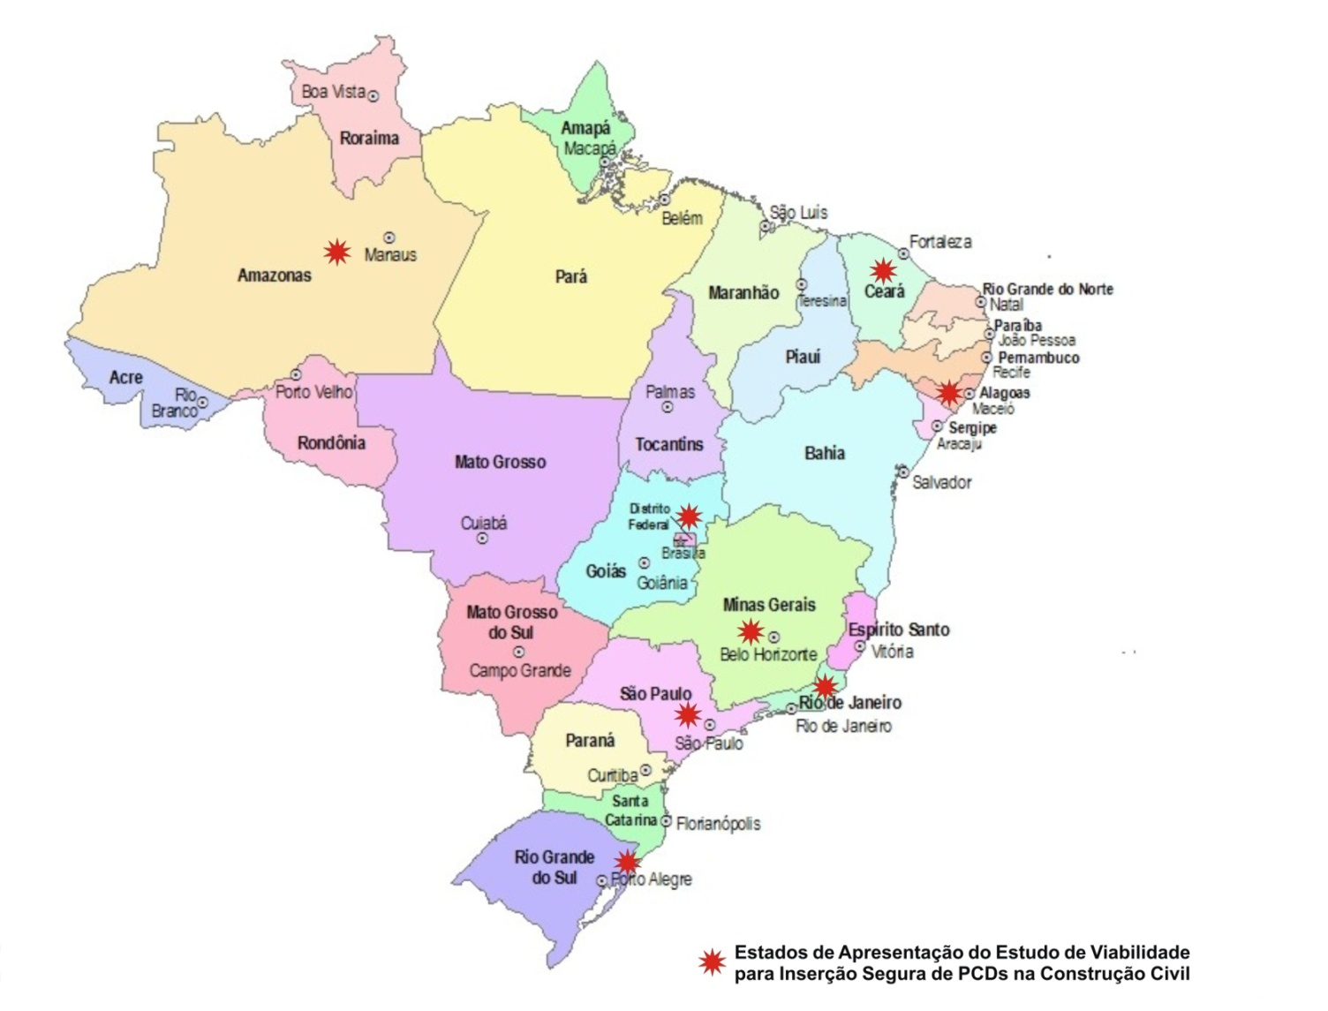
Fóruns de Apresentação
23 apresentações do estudo em 8 Estados para um público estimado em 1,25 mil pessoas.
Estudo de Viabilidade para Inserção Segura de PCD na Construção Civil

Slide 36
Fóruns de Apresentação
Estudo de Viabilidade para Inserção Segura de PCD na Construção Civil

Slide 37
COMITÊ GESTOR
•Haruo Ishikawa – Conselheiro | SECONCI‐SP, Vice‐Presidente de Relações Capital Trabalho do SINDUSCON‐SP e Coordenador da Comissão Permanente Nacional (CPN) NR‐18
•Roberto José Falcão Bauer – Conselheiro | SECONCI‐SP e Conselheiro Consultivo do SINDUSCON‐SP
•Fernando Costa Neto – Secretário Geral | SECONCI‐SP
Estudo de Viabilidade para Inserção Segura de PCD na Construção Civil

Slide 38
COORDENAÇÃO GERAL
Instituto de Ensino e Pesquisa Armênio Crestana – IEPAC|SECONCI‐SP
•Norma Araujo - Médica pela Universidade Federal do Espírito Santo (UFES), Mestre em Saúde Pública e Doutora em Ciências pela USP. Atua há mais de 15 anos em gestão e informação em saúde. Atualmente é Superintendente do IEPAC
•Clóvis Sousa - Graduado em Educação Física pela Universidade Regional de Blumenau (FURB), Mestre em Saúde Pública e Doutor em Ciências pela USP. Atua há mais de 8 anos em ensino e pesquisa, com experiência em Saúde Coletiva nas áreas de Epidemiologia e Bioestatística. Atualmente é Gerente do IEPAC.
•Alberto Domingues - Graduado em Administração Hospitalar pela Faculdade de Administração Hospitalar (IPH), MBA em Gestão de Projetos pela Universidade Anhanguera e Mestre em Saúde Pública pela USP. Atua há mais de 12 anos em informação em saúde. Atualmente é Coordenador do Centro de Informação e Memória do IEPAC.
Rosangela Spagnol Fedoce - Graduada em Comunicação Social pela Universidade Federal de Juiz de Fora (UFJF), Mestre em Comunicação Social pela Universidade Metodista de São Paulo.
Estudo de Viabilidade para Inserção Segura de PCD na Construção Civil

Slide 39
COORDENAÇÃO TÉCNICA
Gerência de Saúde e Segurança do Trabalho da Unidade Central do SECONCI‐SP
•Douglas de Freitas Queiroz - Médico pela Universidade Estadual Paulista (UNESP), Médico do Trabalho pela Faculdade de Saúde Pública da USP, Especialista em Administração Hospitalar pelo PROHASA (Faculdade de Saúde Pública da USP e Fundação Getúlio Vargas). Atua na área de medicina do trabalho há 37 anos e há 16 anos no segmento da Construção Civil. Atualmente é Gerente de Saúde e Segurança do Trabalho do SECONCI‐SP.
•Xiomara Salvetti - Médica pela Faculdade de Medicina de Santo Amaro (UNISA), Especialista em Medicina Ocupacional pela Faculdade de Medicina da USP (FMUSP). Atua na área de medicina ocupacional no segmento ocupacional, de Construção Civil, há 5 anos. Atualmente é gerente da Medicina ocupacional.
•Ednaldo de Oliveira Bezerra - Engenheiro Eletricista pela Universidade Cruzeiro do Sul (UNICSUL), Especialista em Engenharia de Segurança do Trabalho pela Universidade Paulista (UNIP). Atua na área de Engenharia de Segurança do Trabalho desde 2006.
Estudo de Viabilidade para Inserção Segura de PCD na Construção Civil

Slide 40
APOIO INSTITUCIONAL
•Rosilene Carvalho Santos – SINDUSCON‐SP - Advogada pela Universidade Federal da Bahia (UFBA). Especialista em Direito do Trabalho pelo Núcleo Mascaro de Desenvolvimento e em Direito Tributário pelo Instituto Brasileiro de Estudos Tributários (IBET). Atua como advogada em São Paulo com 13 anos de experiência na área da Construção Civil. Sócia do Escritório Romano, Carvalho Santos & Oliveira.
•Roseane Petronilo – SINDUSCON‐SP - Graduada em Fisioterapia pela Faculdades Integradas de Ciências Humanas, Saúde e Educação de Guarulhos e especializando em Gestão Empresarial pela Faculdade ENIAC. Atualmente é Coordenadora da área de Estratégia e Produtividade do SindusCon‐SP, com atuação nos setores de Capital‐Trabalho, Responsabilidade Social, Tecnologia e Qualidade, Meio Ambiente, Economia e Relações Internacionais.
•Fátima Cardoso – SECONCI‐SP - Graduada em Jornalismo pela Pontifícia Universidade Católica de São Paulo (PUC‐SP). Atua há mais de 20 anos na área de Comunicação Corporativa. Atualmente é Gerente de Comunicação do SECONCI‐SP e membro do Comitê de Ética emPesquisa do IEPAC | SECONCI‐SP.
Estudo de Viabilidade para Inserção Segura de PCD na Construção Civil

Slide 41
EQUIPE DE CAMPO
•Ednaldo de Oliveira Bezerra – Engenheiro de Segurança do Trabalho | SECONCI-SP
•Daniel de Oliveira Pereira – Técnico de Segurança do Trabalho | SECONCI‐SP
•Uelinton Luiz – Técnico de Segurança do Trabalho | SECONCI‐SP
•Rodrigo Bos Arruda – Técnico de Segurança do Trabalho | SECONCI‐SP
Estudo de Viabilidade para Inserção Segura de PCD na Construção Civil

Slide 42
Gratos pela atenção!
norma.araujo@seconci-sp.org.br
Estudo disponível em:
http://www.seconci-sp.org.br/wp-content/uploads/2013/11/IEPAC-Estudo-de-Viabilidade-de-PCDs-na-Construcao.pdf

